Slide 1
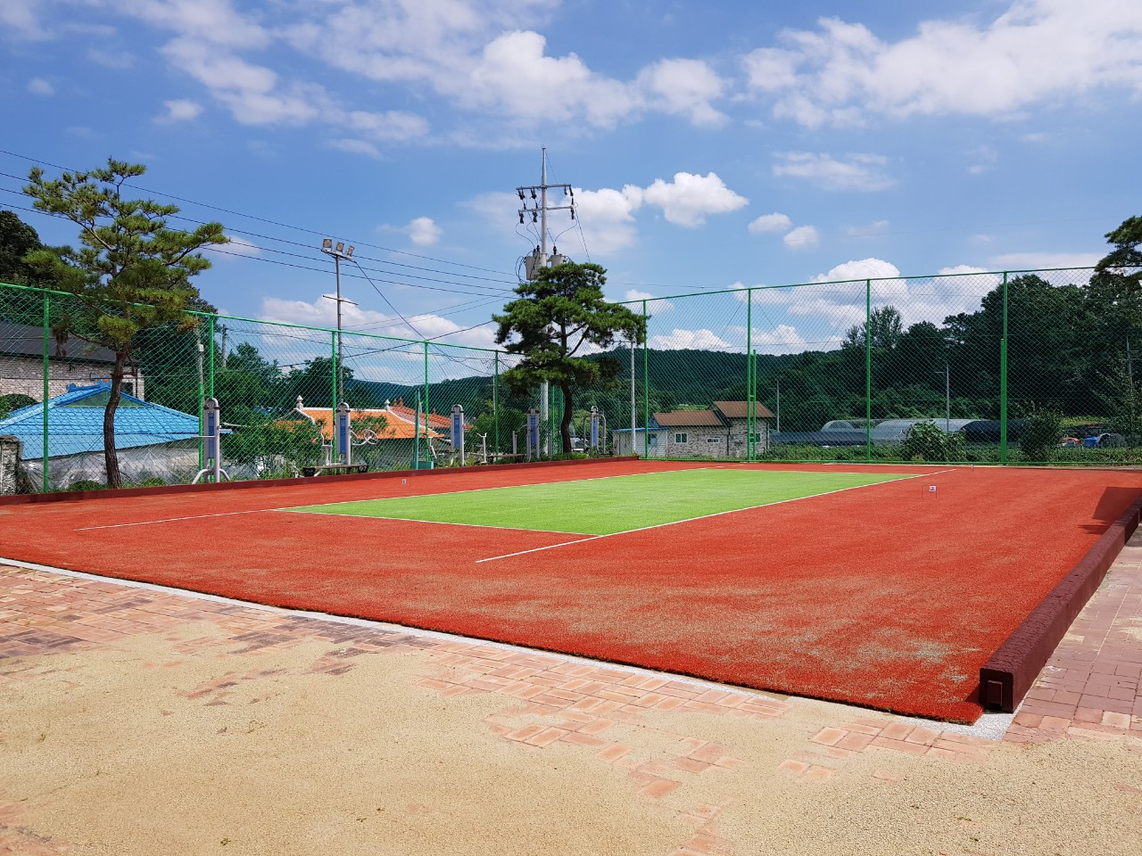
도시건축과

Slide 2
6-1. 전선지중화사업 추진
(단위 : 백만원)
구간 | 사업량 | 사업비 | 사업내용 | 비고
구교사거리~군청오거리 | L=0.8km | 4,000 | 공 사 중 | 구교로 전선지중화
엘림전기~태일상가 | L=0.6km | 3,000 | 설 계 중 | 특화거리 전선지중화
경북상회~산림조합 | L=0.7km | 3,000 | 설 계 중 | 피난민 전선지중화
6-2. 국토부 지역개발사업 추진
(단위 : 백만원)
사업명 | 사업량 | 사업비 | 사업내용 | 비고
경부선 영동가도교 확장사업 | L= 220m | 11,000 | 공사착공 (철도시설공단) | -
영동 햇살가득 다담길 조성사업 | L= 575m | 3,145 | 2차분 (구조물공) | -

Slide 3
6-3. 군계획도로 개설사업 추진
(단위 : 백만원)
사업명 | 사업량 | 사업비 | 사업내용 | 비고
합 계 (15지구) | L=2,600m | 5,500
영동병원~귀골간도로 | L=450m | 1,000 | 보상협의
남성리(소로2-326) 군계획도로 개설공사 | L=220m | 500 | 보상협의
동정리(소로2-81) 군계획도로 개설공사 | L=650m | 1,000 | 구조물공
제2201부대 진입도로 개설공사 | L=370m | 500 | 소규모 환경영향평가 협의
설계리(소로3-10) 군계획도로 개설공사 | L=250m | 1,000 | 구조물공
부용리 고령자복지주택 군계획도로 개설공사 | L=510m | 700 | 보상협의
매천리(소로2-64) 군계획도로 개설공사 | L=150m | 800 | 토 공

Slide 4
6-3. 군계획도로 개설사업 추진
(단위 : 백만원)
사업명 | 사업량 | 사업비 | 사업내용 | 비고
소 계 (5지구) | L=850m | 1,450
용산리(소로2-213) 군계획도로 개설공사 | L=250m | 350 | 보상협의
구촌리(소로2-225) 군계획도로 개설공사 | L=100m | 250 | 보상협의
남성리(소로2-315) 군계획도로 개설공사 | L=300m | 350 | 보상협의
남성리(소로1-302) 군계획도로 개설공사 | L=150m | 300 | 보상협의
남성리(중로3-304) 군계획도로 개설공사 | L=50m | 200 | 보상협의

Slide 5
6-4. 2020년도 농어촌 빈집실태 조사
~20. 9. 15. / 영동군 일원 / 조사방법 : 읍‧ 면 마을이장
6-5. 무연고간판 현황 조사
~20. 9. 30. / 영동군일원
영동군내 무연고간판 철거를 위한 현황 조사
6-6. 2021년 취약지역 생활여건 개조사업 수요조사
~20. 9. 18. / 영동군 2개소

